Slide 1
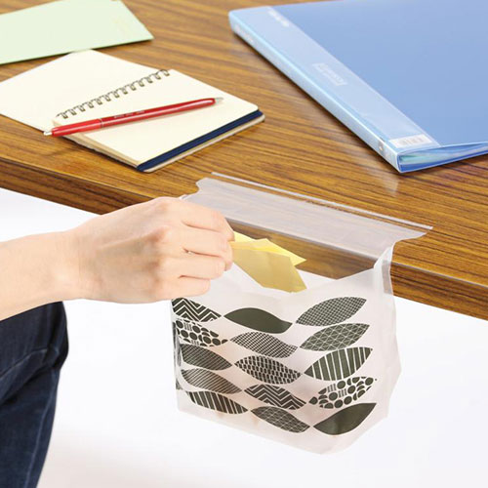
【提案書】
自立もできるどこでもゴミ袋10枚入
特徴
ボックス型に出来る上にペタッとどこにでも貼れて自立できるため、非常に便利なゴミ袋です。ちょっとしたご挨拶用としても好印象ですし、イベントやキャンペーンのノベルティ用にも！
納期
納期スペース
仕様
素材：ポリエチレン
サイズ：約25×11×14.5cm
包装：ポリ袋入り
お見積
お見積りスペース

